Slide 1


La Blockchain dans le suivi de médicament
Talha Nasir – Julien Dattée – Fabien Ouédraogo

Slide 2
SOMMAIRE
1. Présentation de l'équipe
2. En quoi consiste le projet ?
2.1. Problématique
2.2. Solution
2.3. Fonctionnement
3. La concrétisation du project
3.1. Le smart contract
3.1. Prise de recul sur l’utilisation de la Blockchain
4. Démonstration
5. Conclusion

Slide 3



1. Présentation de l'équipe
TALHA NASIR
A2 I​
Apprenti responsable d’affaire chez ENGIE
JULIEN DATTEE
A2 I
Apprenti ingénieur en automatisme chez Linamar
FABIEN OUEDRAOGO
A2 I
Apprenti support L3 chez Bull SAS

Slide 4
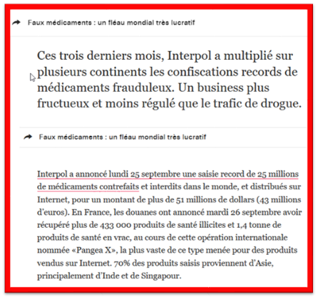
2. En quoi consiste le projet ?
2.1. Problématique
Domaine médical
Produits pour guérir les patients
Médicament frauduleux
Comment éviter l'insertion de médicament frauduleux sur le marché ?
Article de Libération – 01/10/17

Slide 5
2.2. Solution
Le suivi des médicaments
Usine
Centre de distribution
Distribution locale
Pharmacie
Sécuriser la livraison des médicaments

Slide 6
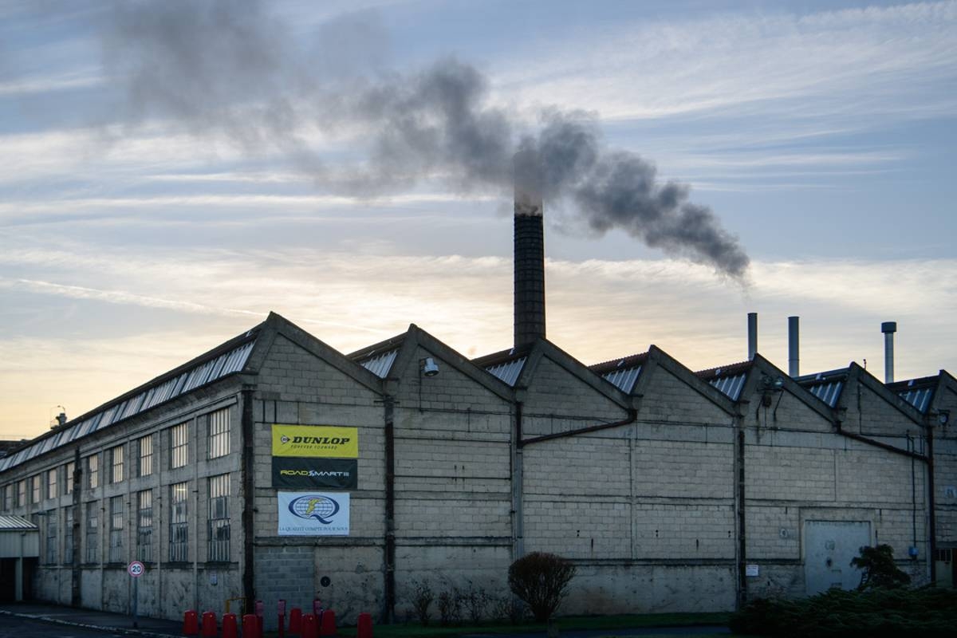


Usine
2.2. La solution
La blockchain
Transmission d’informations
Transparence
Sécurité
Patient

Slide 7
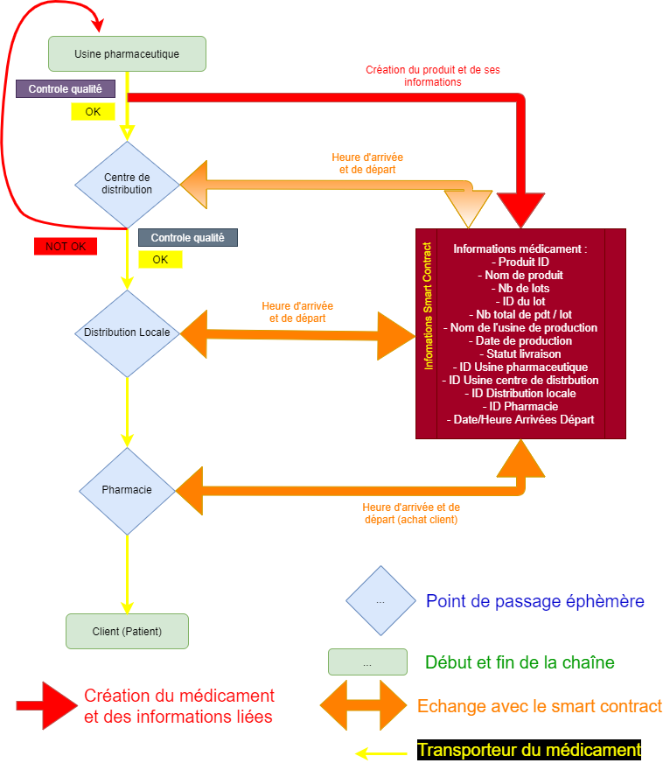
2.3. Fonctionnement
Diagramme d’activité de notre projet

Slide 8

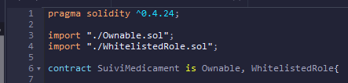


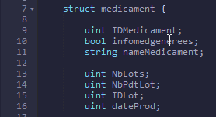

3. La concrétisation du projet
3.1. Le smart contract
Fonction pour le transfert de propriété
Import Ownable.sol et WhiteListed.sol (liste blanche)
Implémentation de mapping
Suivi pharmaceutique.sol
1 structure centralisant toutes les données
1 fonction de report par point de passage

Slide 9
3.2. Prise de recul sur l’utilisation de la Blockchain
Avantages
Inconvégnants
Plus sécurisé ​
Souplesse de transfert des droits d’accès​
Centralisation des données et adaptabilité des systèmes​
Réseau de communication peu utilisé
Compliqué à développer et gérer ​
Maintenance couteuse

Slide 10
4. Démonstration

Slide 11
4. Conclusion
Blockchain peu répandue et très technique
Transparent et sécurisé
Très approprié pour les domaines dits sensibles (militaire, médical...)
Grace à ce projet :
- Meilleure compréhension des termes
- Concrétisation du smart contract
- Evaluation de la difficulté technique du domaine

